Slide 1

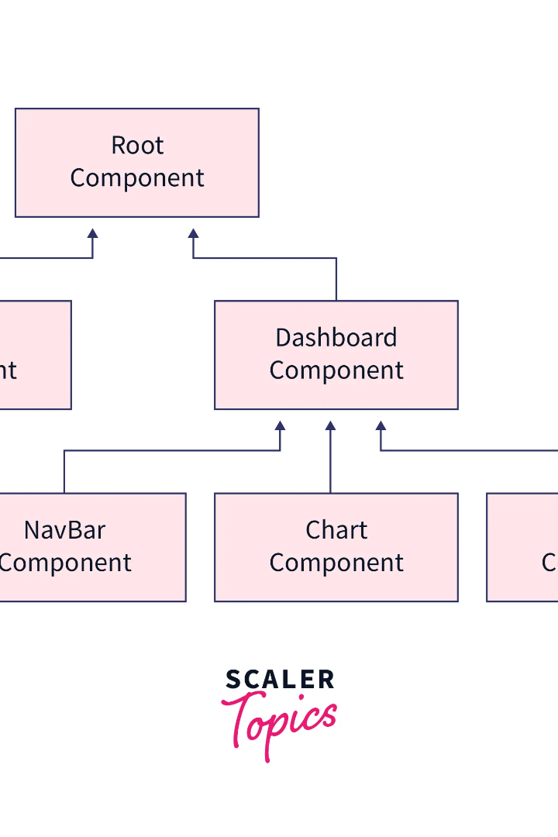

Módulo 1: Introducción a componentes en Angular
Este módulo te brindará una introducción sólida a los componentes en Angular. Aprenderás qué son los componentes, cómo crearlos y cómo comunicarte entre ellos mediante el uso de @Input y @Output. También exploraremos el ciclo de vida de un componente.
by Pablo Guevara

Slide 2
¿Qué son los componentes en Angular?
En Angular, los componentes son la piedra angular de la arquitectura de la aplicación. Representan bloques de interfaz de usuario reutilizables y autocontenidos, que pueden ser agrupados y combinados para formar páginas más complejas. Cada componente está compuesto por una plantilla (HTML) que define la estructura visual y el diseño, una clase TypeScript que maneja la lógica y la interacción, y opcionalmente, un archivo de estilos (CSS) para definir la apariencia del componente.

Slide 3
Creación y estructura de un componente.
Para crear un componente en Angular, podemos utilizar la Angular CLI (Command Line Interface) para generar automáticamente la estructura básica del componente. Usamos el comando ng generate component <nombre-componente> o su forma abreviada ng g c <nombre-componente>. Esto generará una carpeta con el nombre del componente en la cual encontrarás cuatro archivos principales:
<nombre-componente>.component.ts: La clase TypeScript del componente.
<nombre-componente>.component.html: La plantilla HTML del componente.
<nombre-componente>.component.css (opcional): Los estilos CSS del componente.
<nombre-componente>.component.spec.ts: El archivo de pruebas unitarias para el componente.
Ejercicio práctico:
Utilizando la Angular CLI, crea un componente llamado "hello-world" con el comando ng generate component hello-world. Observa cómo se generan automáticamente los archivos mencionados en la estructura del componente.

Slide 4
Comunicación entre componentes usando @Input y @Output.
La comunicación entre componentes es esencial en cualquier aplicación Angular. Dos de las formas más comunes de lograrlo son mediante las decoraciones @Input y @Output.
@Input(): Permite que un componente padre pase datos a un componente hijo. Es una forma unidireccional de comunicación, donde el componente padre es el que proporciona la información al componente hijo. En el componente hijo, simplemente debes declarar una propiedad con la decoración @Input() para recibir los datos del componente padre.
@Output(): Permite que un componente hijo emita eventos hacia su componente padre. De esta manera, el componente padre puede estar al tanto de lo que sucede en el hijo y tomar acciones en consecuencia. Para hacer uso de @Output(), debes crear un EventEmitter y emitir eventos desde el componente hijo.
Ejercicio práctico:
Crear un componente "ChildComponent" que reciba un mensaje del componente padre a través de una propiedad con la decoración @Input(). Luego, en el componente hijo, muestra el mensaje en la plantilla.
Agrega un botón en el componente hijo que, al hacer clic, emita un evento utilizando @Output() para notificar al componente padre que se ha realizado una acción.

Slide 5
Uso de propiedades y eventos en un componente.
Un componente puede tener propiedades y eventos que se utilizan para interactuar con él. Las propiedades son valores que se pueden configurar o leer desde el componente, mientras que los eventos son acciones o sucesos que se pueden escuchar o capturar desde el componente.
En el componente, podemos definir propiedades utilizando variables en la clase del componente y luego acceder a ellas desde la plantilla. Para los eventos, podemos definir métodos que se ejecutarán cuando ocurra un evento determinado (como un clic en un botón).
Ejercicio práctico:
Crear un componente "CounterComponent" que muestre un contador y tenga botones de incremento y decremento. Utiliza una propiedad en el componente para almacenar el valor actual del contador y muestra este valor en la plantilla.
Implementar dos métodos en el componente para incrementar y decrementar el contador cuando se haga clic en los botones. Asegúrate de que el valor del contador no pueda ser menor que cero.
Agregar un mensaje que se muestre en el componente cuando el contador llegue a cero, informando al usuario que ha alcanzado el límite.

Slide 6
Ciclo de vida de un componente.
Los componentes de Angular pasan por diferentes etapas durante su ciclo de vida. Cada etapa representa un momento específico en el proceso de creación, actualización y destrucción del componente. Estas etapas permiten controlar y ejecutar acciones en momentos clave.
Las principales etapas del ciclo de vida de un componente son:
ngOnChanges: Se llama cuando el componente recibe nuevos valores de entrada (@Input).
ngOnInit: Se llama una vez que el componente ha sido inicializado y sus propiedades han sido establecidas.
ngDoCheck: Se llama durante cada detección de cambios y permite realizar acciones de detección personalizadas.
ngAfterContentInit: Se llama después de que el contenido proyectado ha sido inicializado.
ngAfterContentChecked: Se llama después de cada detección de cambios en el contenido proyectado.
ngAfterViewInit: Se llama después de que la vista del componente y sus vistas secundarias hayan sido inicializadas.
ngAfterViewChecked: Se llama después de cada detección de cambios en la vista del componente y sus vistas secundarias.
ngOnDestroy: Se llama justo antes de que el componente sea destruido y eliminado del DOM.
Ejercicio práctico:
Crea un componente "LifecycleComponent" y agrega un mensaje en la plantilla que muestre la etapa del ciclo de vida en la que se encuentra el componente en ese momento.
Implementa todos los métodos del ciclo de vida mencionados anteriormente en el componente "LifecycleComponent". Dentro de cada método, imprime un mensaje en la consola para indicar en qué etapa del ciclo de vida se encuentra el componente. Observa cómo se llaman estos métodos en diferentes momentos durante la ejecución del componente.

Slide 7

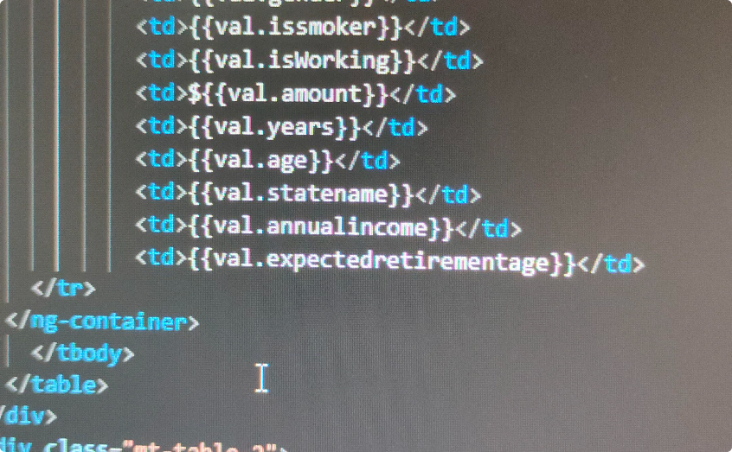
Módulo 2: Directivas estructurales y de atributos
Directivas estructurales
Directivas de atributos
En este módulo, descubrirás cómo utilizar directivas estructurales como ngIf y ngFor para manipular el DOM de forma dinámica. También aprenderás cómo crear tus propias directivas personalizadas.
Además, exploraremos las directivas de atributos y cómo aplicar estilos condicionales en nuestros componentes. Aprenderás a aprovechar al máximo estas poderosas herramientas de Angular.

Slide 8
Uso de directivas estructurales (*ngIf, *ngFor, etc.) para manipular el DOM:
Las directivas estructurales en Angular son atributos especiales que te permiten manipular el DOM de manera declarativa en función de ciertas condiciones. Dos de las directivas estructurales más comunes son *ngIf y *ngFor.
*ngIf: Permite agregar o eliminar elementos del DOM basándose en una expresión booleana. Si la expresión es verdadera, el elemento se renderizará; de lo contrario, se eliminará del DOM.
*ngFor: Se utiliza para iterar sobre una lista de elementos y crear elementos en el DOM para cada elemento de la lista. Es útil cuando necesitas mostrar una lista de elementos de forma dinámica.
Ejercicio práctico:
Crea un componente que muestre una lista de usuarios y un botón para cargar más usuarios. Inicialmente, muestra solo dos usuarios en la lista. Al hacer clic en el botón "Cargar más", se deben agregar dos usuarios adicionales a la lista.

Slide 9
Creación y uso de directivas personalizadas:
Además de las directivas integradas en Angular, puedes crear tus propias directivas personalizadas para reutilizar funcionalidades específicas en tus componentes. Las directivas personalizadas se definen como clases TypeScript anotadas con @Directive y se aplican como atributos en elementos del DOM.
Para crear una directiva personalizada, necesitas definir una clase y configurar el selector para indicar cómo se aplicará la directiva en el HTML.
Ejercicio práctico:
Crea una directiva personalizada llamada "appHighlight" que cambie el fondo de un elemento cuando el cursor del mouse esté sobre él y lo restaure a su estado anterior cuando el mouse salga del elemento.

Slide 10
Directivas de atributos y cómo aplicar estilos condicionales:
Las directivas de atributos te permiten modificar los atributos de un elemento del DOM en función de condiciones específicas. Esto es útil para aplicar estilos condicionales o configurar ciertos comportamientos del elemento.
Un ejemplo común es la directiva ngStyle, que permite aplicar estilos CSS condicionalmente a un elemento en función de una expresión.
Ejercicio práctico:
Crea un componente que muestre un cuadro de texto y un botón. Cuando el usuario ingrese texto en el cuadro, el texto deberá cambiar de color a verde si la longitud del texto es menor o igual a 10 caracteres, o a rojo si supera los 10 caracteres. Utiliza la directiva ngStyle para aplicar los estilos condicionalmente.

Slide 11
Módulo 3: Comunicación entre componentes
Servicios en Angular
Comunicación entre componentes no relacionados
En este módulo, nos sumergiremos en el mundo de los servicios en Angular y su importancia en la comunicación entre componentes. Aprenderás cómo compartir datos utilizando el patrón Observador/Sujeto.
También exploraremos cómo comunicar componentes no relacionados a través de un servicio compartido. Descubrirás cómo utilizar este enfoque para crear aplicaciones más flexibles y escalables.

Slide 12
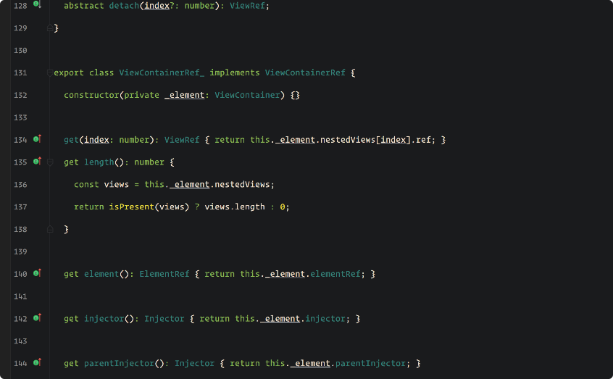
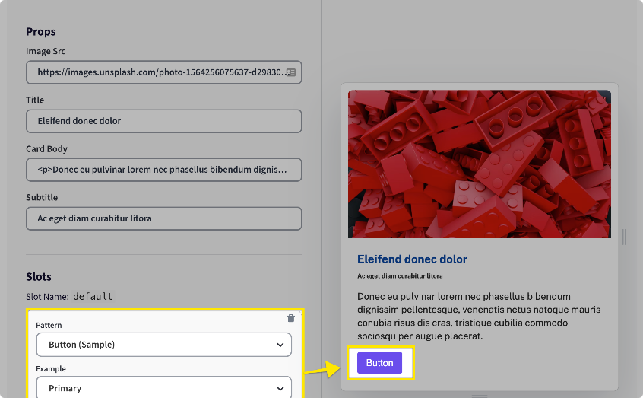
Módulo 4: Componentes dinámicos y plantillas
Componentes dinámicos
Componentes con contenido proyectado
En este módulo, aprenderás cómo crear componentes dinámicos utilizando el servicio "ComponentFactoryResolver". Descubrirás cómo generar componentes de forma dinámica y cargar plantillas en ellos.
También exploraremos los componentes con contenido proyectado utilizando la etiqueta <ng-content>. Descubrirás cómo utilizar esta característica para crear componentes reutilizables y flexibles.

Slide 13
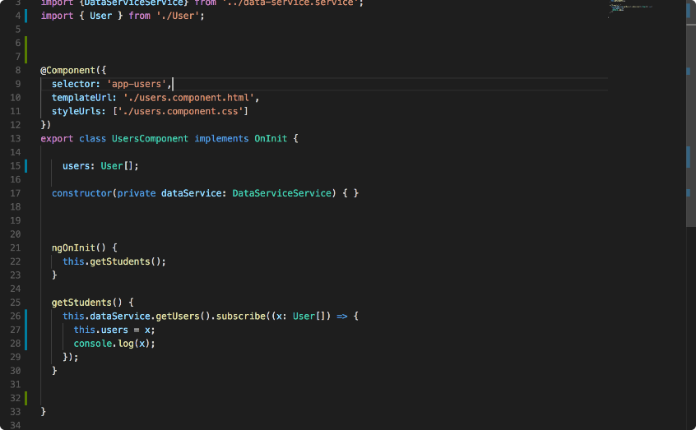
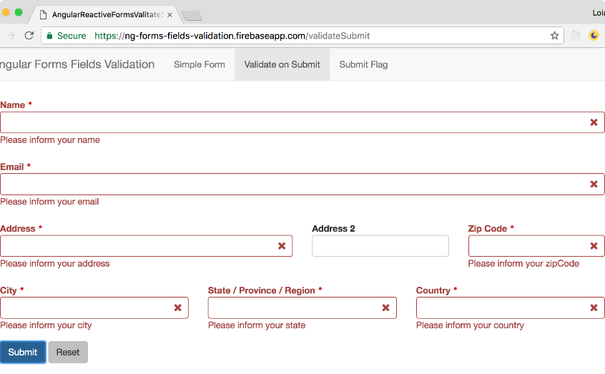
Módulo 5: Comunicación con APIs y manejo de datos
Comunicación con APIs
Manejo de datos y formularios
En este módulo, te introduciremos a la comunicación con APIs en Angular utilizando la librería HttpClient. Aprenderás cómo realizar peticiones HTTP y manejar datos asíncronos en tu aplicación.
También exploraremos el uso de formularios y la validación de datos en Angular. Aprenderás cómo crear formularios y aplicar validaciones para garantizar la integridad de los datos.

Slide 14
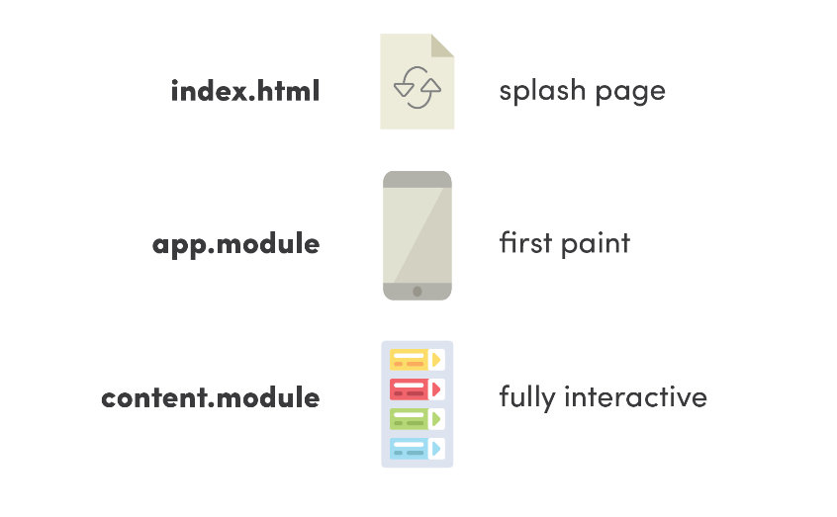
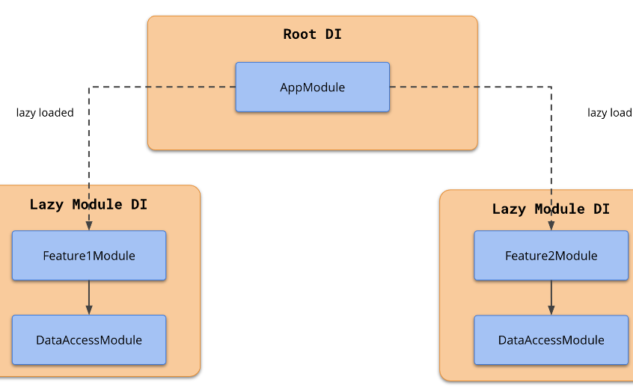
Módulo 6: Optimización y rendimiento de componentes
Estrategias de optimización
Lazy loading de módulos
En este módulo, descubrirás diferentes estrategias para mejorar el rendimiento de los componentes en Angular. Aprenderás sobre la detección de cambios y cómo utilizarla efectivamente.
También exploraremos el concepto de lazy loading de módulos en Angular. Descubrirás cómo cargar componentes bajo demanda para mejorar el rendimiento de tu aplicación.

Slide 15
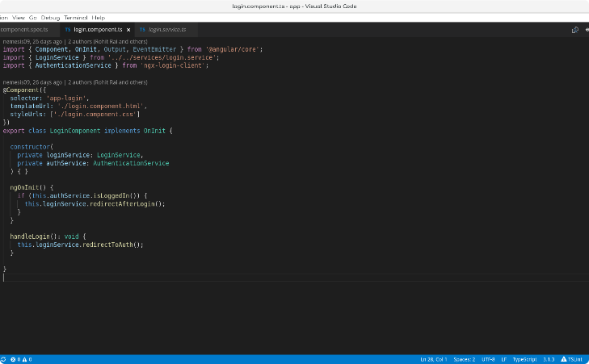
Módulo 7: Pruebas unitarias y de integración para componentes
Pruebas unitarias en Angular
En este módulo, te introduciremos a las pruebas unitarias y de integración en Angular. Aprenderás cómo escribir pruebas utilizando Jasmine y Karma, y cómo realizar mocking de dependencias y servicios.

Slide 16

Módulo 8: Prácticas recomendadas y buenas prácticas en Angular
Mejores prácticas en Angular
En este módulo final, te proporcionaremos las mejores prácticas para organizar el código de tus componentes, mantener un código limpio y legible, y aprovechar al máximo las herramientas de desarrollo de Angular como Angular CLI.

Slide 17

¡Disfruta del aprendizaje con Angular!
Recuerda que la práctica y la experimentación son fundamentales para convertirte en un experto en Angular. Sigue aprendiendo, mejorando tus habilidades y ¡disfruta del maravilloso mundo del desarrollo con este poderoso framework!

